Slide 1


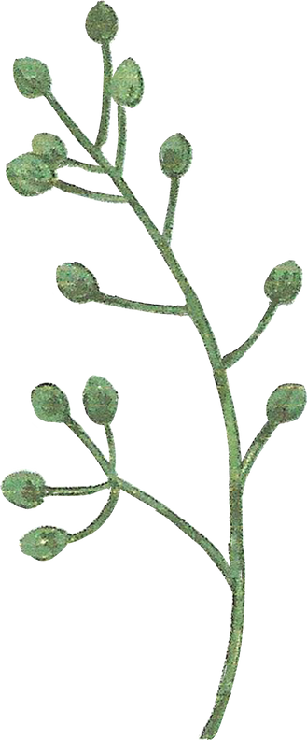
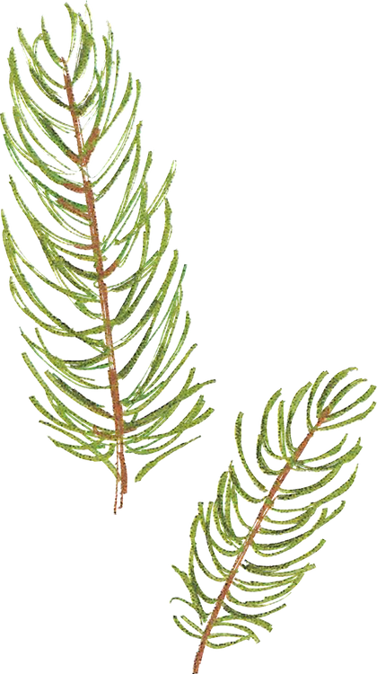
Sending peace and love
人生兩件事
傳道書 6

Slide 2
傳道書 6
3 人若生一百個兒子，活許多歲數，以致他的年日甚
多，心裡卻不得滿享福樂，又不得埋葬，據我說，那不到期而落的胎比他倒好。
4 因為虛虛而來，暗暗而去，名字被黑暗遮蔽，
5 並且沒有見過天日，也毫無知覺，這胎比那人倒享安息。
6 那人雖然活千年，再活千年，卻不享福，眾人豈不都歸一個地方去嗎？

Slide 3
傳道書 8
7 他不知道將來的事，因為將來如何，誰能告訴他呢？
8 無人有權力掌管生命，將生命留住，也無人有權力掌管死期。這場爭戰無人能免，邪惡也不能救那好行邪惡的人。

Slide 4
過程 or 結果？

Slide 5
有生命沒活過
vs
有活過沒享福

Slide 6
人生兩件事
活著享福，死了善終
Enjoy Life and Proper Burial.

Slide 7
明天早上天亮

Slide 8
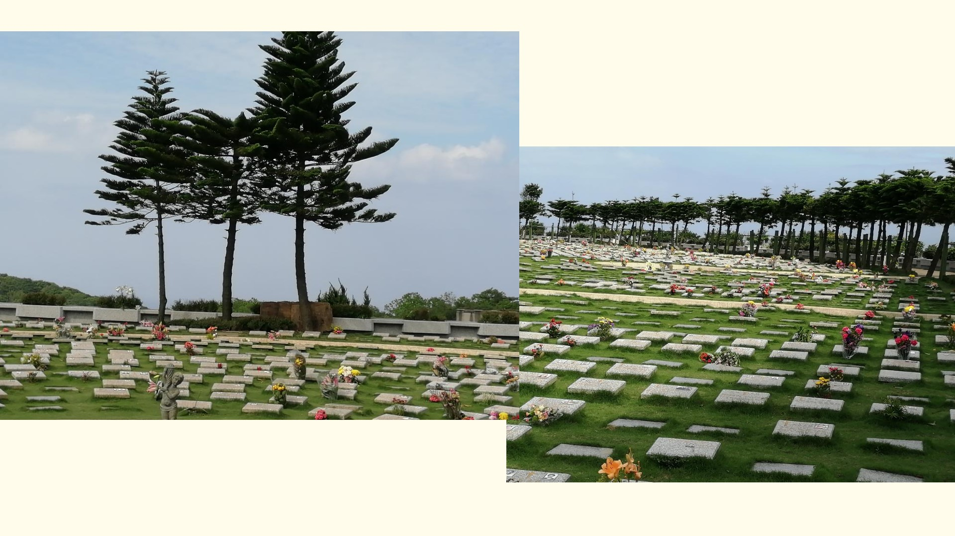

Slide 9
享福 善終

